Slide 1
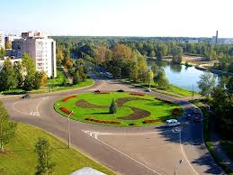
Проект «Мой город».
Выполнен
воспитателем 1 категории
группы "Солнышко", г. Сарова
Копалкиной О.С.

Slide 2
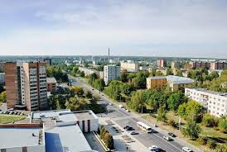
Родной город — Саров!
«Средь могучих, тенистых лесов
Вырос город любимый – Саров.
Я любуюсь его красотой
Ранним утром, вечерней порой.
Здесь живут садоводы и физики,
Здесь живут математики-лирики,
В своих песнях, стихах вновь и вновь
Воспевают любимый Саров.
Ты, мой город, легендой овеян,
В родниках здесь – святая вода,
И нас всех от беды охраняет
Серафим преподобный всегда.»
А. И. Почекунина

Slide 3
Участники проекта
Воспитатели
Дети
Родители

Slide 4
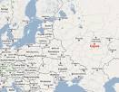
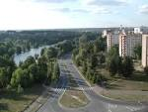
Цель проекта:
Ознакомление детей с историей родного города и
с памятно-историческими местами г. Саров.

Slide 5
Задачи проекта:
Дать детям знания о родном городе, истории возникновения, его символикой.
Формирование представлений о достопримечательностях и исторических местах Сарова.
Воспитание любви и уважения к родному городу, гордости его историческим прошлым.

Slide 6
Геральдика Сарова
Относительно недавно, в 2004 году Саров приобрел свой герб.
В нем отражены все аспекты города: герб состоит из трех частей, каждая из которых имеет свой фон.
Красный олень — символ Нижнего Новгорода, говорит об административной принадлежности Сарова Нижегородской области.
В правой нижней части, на зеленом фоне — Саровская колокольня, являющаяся неофициальным символом города.
Левая нижняя часть герба рассказывает о современном значении города. На красном фоне изображено ядро атома.

Slide 7
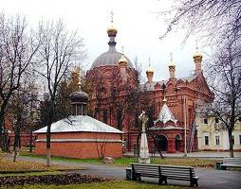
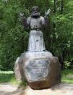
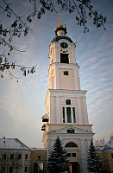
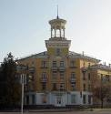
Некоторые достопримечательности Сарова

Slide 8
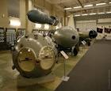
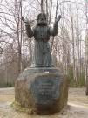
Музеи Сарова
Городской краеведческий музей
Музей ядерного оружия
Музей народной игрушки
Музей Саровской Пустыни
Музей подземной церкви
Дом-музей академика Харитона

Slide 9
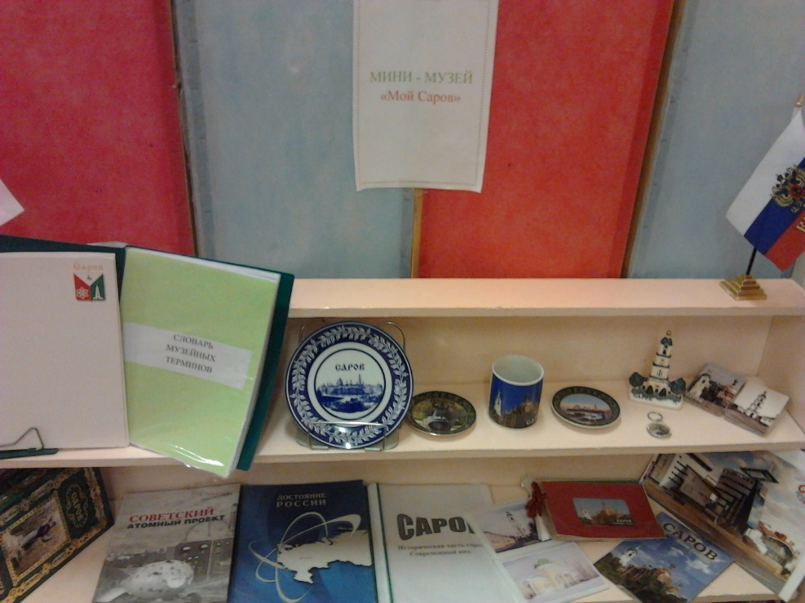
Наш мини-музей «Мой Саров»

Slide 10
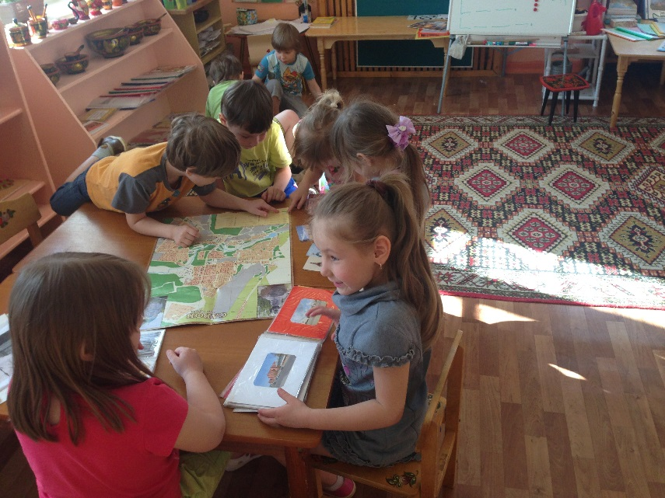
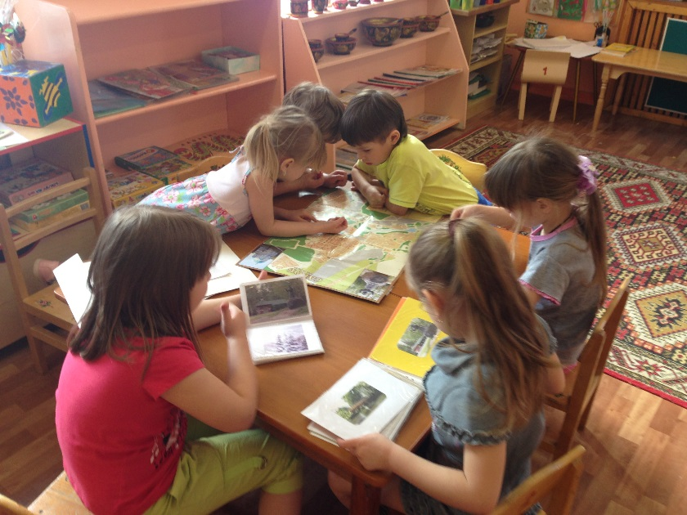
Работа детей с экспонатами
мини – музея «Мой Саров»

Slide 11
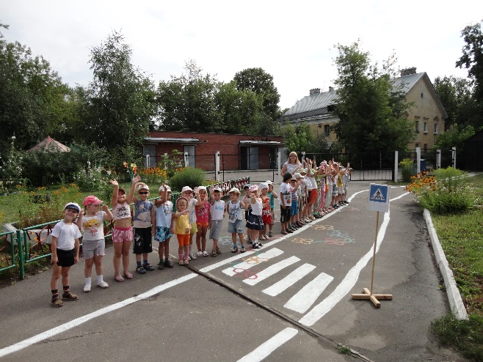
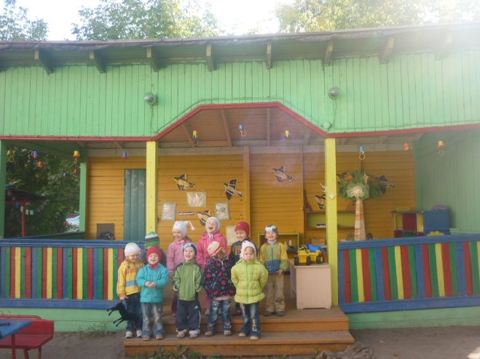
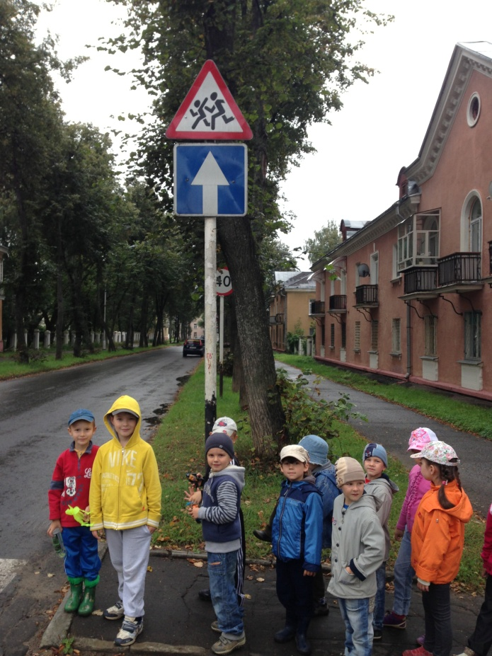
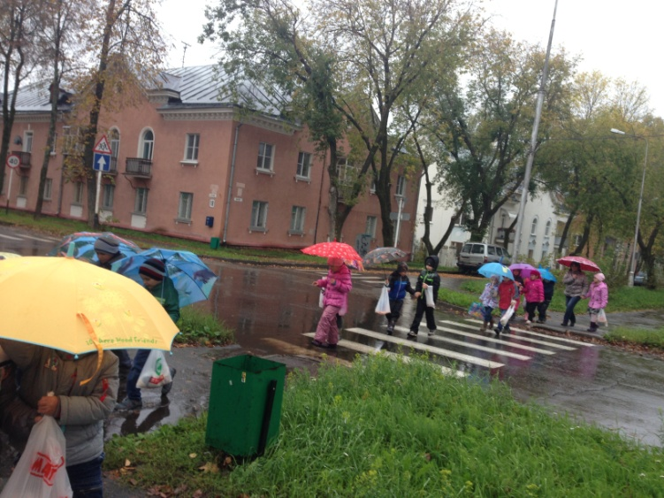
Изучения города Сарова

Slide 12
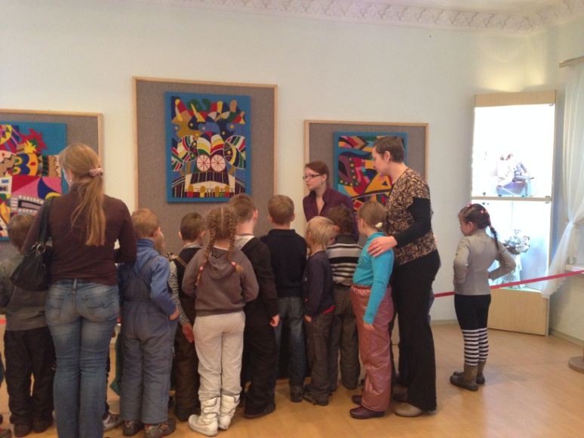
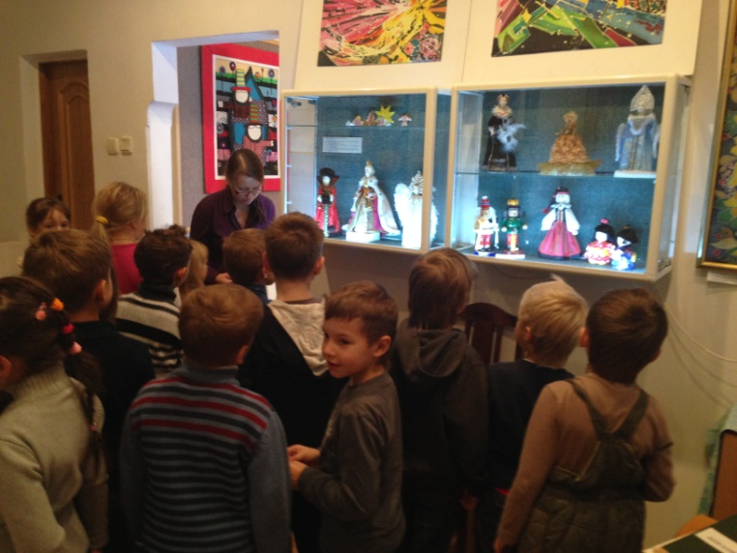
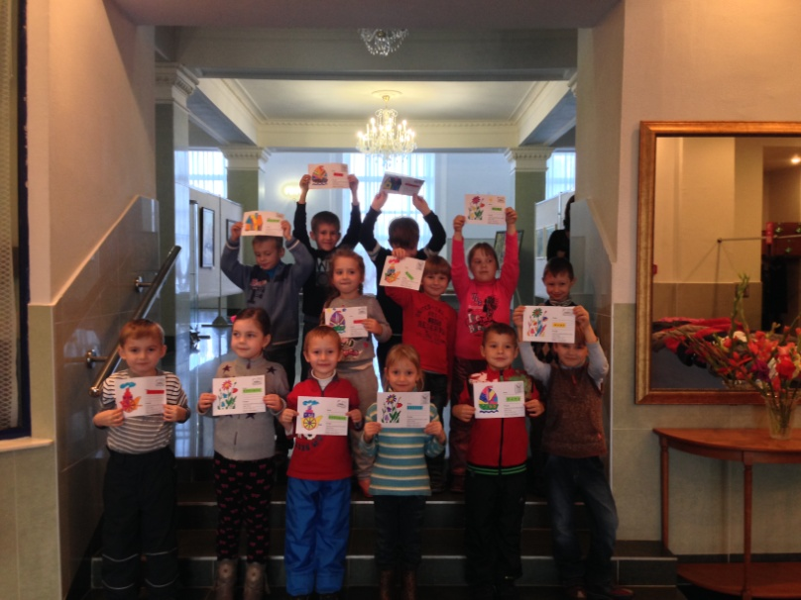
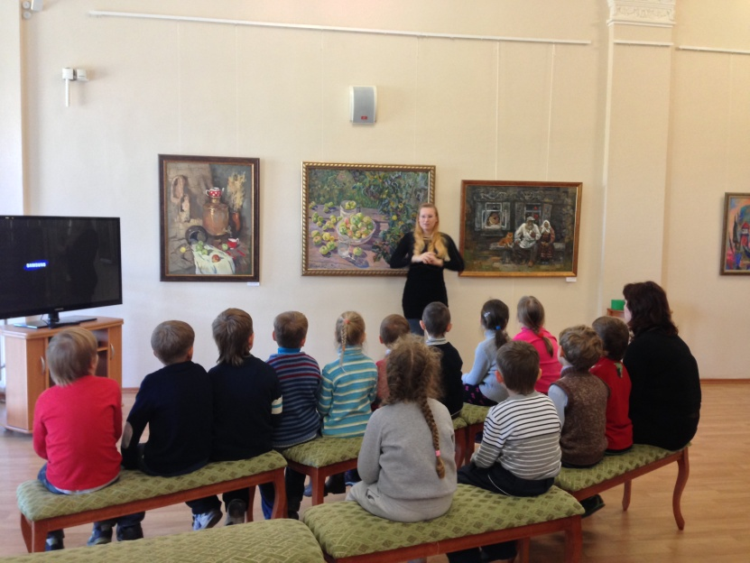
Наш поход в музеи
Сарова

Slide 13
До новых встреч!

